Slide 1


Číslo projektu: CZ.1.07/1.4.00/21.3811
Název DUM: Grafická karta
Číslo DUM: III/2/VT/2/1/05
Vzdělávací předmět: Výpočetní technika
Tematická oblast: Hardware počítače
Autor: Radek Mareška
Anotace: Žák se seznámí s grafickým hardwarem počítače.
Klíčová slova: VGA, HDMI, GPU, PCI-E
Metodické pokyny: PC, DTP, metodické pokyny jsou součástí materiálu.
Druh učebního materiálu: Prezentace doplněná fotografiemi a úkoly.
Druh interaktivity: Kombinovaná
Cílová skupina: Žák 5. – 9. ročníku
Datum vzniku DUM: 14.4.2013

Slide 2
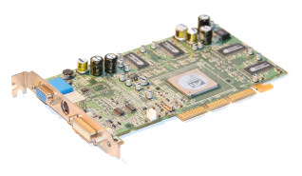
GRAFICKÁ KARTA
Grafická karta počítače slouží k převodu dat
na zobrazovací zařízení.
Zobrazovací zařízeními mohou být: Monitor, projektor, televizní obrazovky.
Části grafické karty:
Grafický čip
výkon grafického čipu (GPU) určuje hodnota počtu vykreslených polygonů (trojúhelníčků) za sekundu.
Grafické paměťové moduly
- dostatečné kapacita paměti umožňuje kartě poskytnout vysoké rozlišení a množství barev
Konektor pro základní desku
tímto konektorem se spojuje grafická karta se základní deskou počítače.
Výstupy grafické karty na zobrazovací zařízení
- běžné výstupy jsou DVI, HDMI, RGB
2
2
1
1
2
3
4
3
4
Poznámka: Popisovaná grafická karta je typem AGP, grafický čip je vždy chlazen aktivně (větráčkem) nebo pasivně (pouze odvodem tepla kovovou slitinou). Na obrázku je demontováno chlazení.

Slide 3
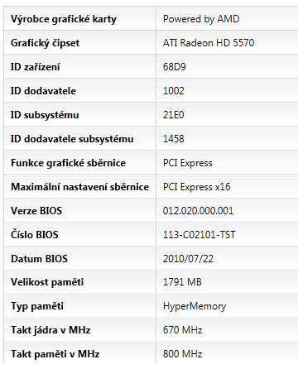
GRAFICKÁ KARTA
1
Grafická karta počítače slouží k převodu dat
na zobrazovací zařízení.
Levnou variantou grafických karet jsou integrované karty přímo na základní desce. Dalším způsobem zobrazování je implementace grafického čipu přímo do procesoru počítače.
Výpis grafického hardware počítače na obrázku:
Grafický čip
označení grafického čipu a jeho výrobce
Připojení k základní desce
zobrazení zapojení grafické karty do základní desky
Kapacita a frekvence pamětí grafické karty
zobrazení kapacity a frekvence pamětí
2
1
2
3
3
Poznámka: Na obrázku je systémový výpis pro grafickou kartu ATI Radeon HD 5570. Svými vlastnostmi je tato karta dostačující pro přehrávání multimédií ve vysokém rozlišení, ale nedisponuje výkonem pro hraní nejmodernějších herních titulů.

Slide 4
GRAFICKÁ KARTA
Grafická karta charakterizuje použití počítače
Grafická karta je jedním z nejdůležitějších prvků, které ovlivňují chod počítače. Pokud používáme stolní počítač především pro kancelářské a internetové aplikace, nepotřebujeme z karty nijak vysoký výkon.
Pro hraní nejnovějších herních titulů ale slabá a levná grafická karta nestačí.
VGA
HDMI
RGB
DVI
Video Graphics Array
High Definition Multimedia Interface
Model Red-Green-Blue
Digital Visual Interface
Standardní zkratka pro grafické karty
Zkratka pro přenos A/V ve vysokém rozlišení
Starší model přenosu dat
Přenos videa ve vysokém rozlišení
Významní výrobci grafických karet
nVidia, ATI (AMD), Intel, S3
Parametry grafických karet
Připojení k základní desce: PCI-Express, AGP (starší) nebo integrovaná karta
Kapacita a frekvence grafické paměti v GB (gigabajtech) a MHz (megahertzech)
Použitý grafický čip: počty zobrazených milionů polygonů za sekundu

Slide 5

GRAFICKÁ KARTA
Závěrečný test
1. K čemu slouží ventilátor na grafickém čipu?
2. Vypiš části grafické karty.
3. V jakých jednotkách se udává kapacita pamětí grafické karty?
V jakých jednotkách se udává frekvence pamětí grafické karty?
Vypiš k jakým zařízením můžeme grafickou kartu připojit.
6. Jaké znáš výrobce grafických karet?

